Slide 1
ПОРТФОЛІО
Практичного психолога
Трохименко
Наталія Антонівна

Slide 2




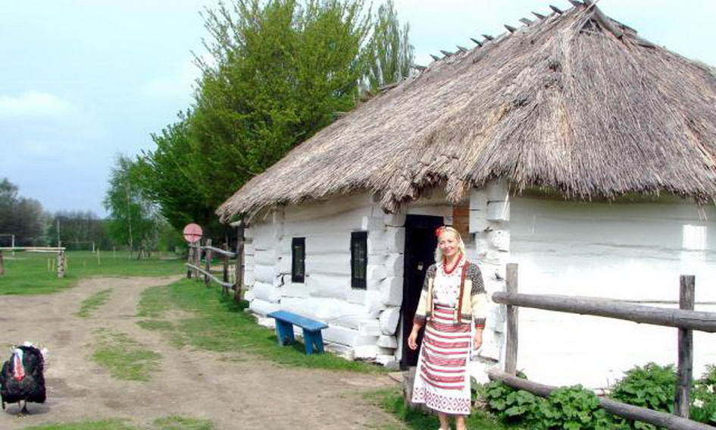
Народилась на Волині
Моє село, село дитинства мого,
Люблю тебе я зблизька і здаля
Сюди завжди вертається дорога,
Бо тут – мій дім, бо тут – моя земля
(В. Лисюк)

Slide 3










Духовним і творчим ідеалом для мене є постать відомої сучасної української поетеси Ліни Костенко, у творчість якої я закохана

Slide 4
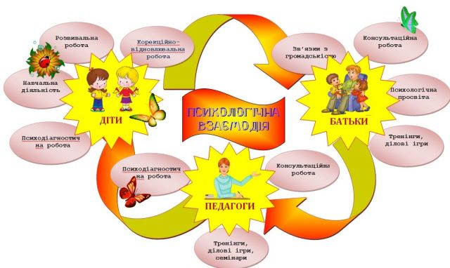
Портфоліо психолога це-
П – психологічні інновації
О – освітні маршрути
Р – робота над собою
Т – техніки в роботі
Ф – фіксування результатів
О – оцінка власних досягнень
Л – любов до професії
І – імпульс до активності
О – об'єктивний погляд на себе

Slide 5
Мій головний принцип: бачити в кожному, хто прийшов до мого кабінету, особистість.
Бережливе і спокійне ставлення + професійний вплив
= запорука успішного вирішення проблем.
І дорослий і дитина – будь – яка людина потребує, щоб її зрозуміли, прийняли та підтримали. Кожний має можливість залишити в кабінеті психолога свої страхи, сумніви, невпевненість,
«важкі почуття».

Slide 6
Документація практичного психолога
Нормативна база
В своїй діяльності практичні психологи та соціальні педагоги керуються:
- Законом України « Про освіту »;
- Положенням про психологічну службу системи освіти України, зареєстрованому в Міністерстві юстиції України 30.12.99 за № 922\4215 та затверджене наказом МОНУ від 03.05.99 № 127
- Положенням про психологічну службу системи освіти України ( наказ МНОУ № 127 від 3.05.99р., у редакції наказу МОНУ від 02.07.2009р. № 616, Наказ МОНУ № 439 від 7.06.2001р., Типового положення про центри практичної психології і соціальної роботи ( наказ МОНУ № 385 від 14.08.2000 р.);
- Положенням про експертизу психологічного інструментарію МОНУ № 330 від 20 квітня 2001р.;
- Посадовою інструкцією;
- Конституцією україни ;
- Рішенням органів управління освіти всіх рівнів з питань навчання та виховання учнів;
- Декларацією прав людини;
- Конвенцією ООН про права дитини;
- Етичним кодексом;
- Адміністративним кодексом;
- Трудовим законодавством;,
- Статутом;
- Нормативно - правовими актами школи.

Slide 7
Етичний кодекс психолога
На І Установчому з'їзді Товариства психологів України 20 грудня 1990 року в м. Києві прийнято Етичний кодекс психолога. Цей нормативний акт є гарантом високопрофесійної, гуманної, високоморальної діяльності психологів України, здійснюваної залежно від спеціалізації та сфери інтересів.
Кодекс являє собою сукупність етичних норм, правил поведінки, що склалися у психологічному співтоваристві й регулюють його життєдіяльність. Об'єктом досліджень і впливу психологів є внутрішній світ особистості, тому їхні контакти з іншими людьми мають бути теплими, доброзичливими, цілющими.
Етичний кодекс сприяє успішному здійсненню психологами своєї професійної діяльності. Зокрема, шкільним психологам допомагає в підвищенні ефективності навчання й виховання учнів.

Slide 8
І. Відповідальність
1.1. Психологи несуть особисту відповідальність за свою роботу.
1.2. Психологи зобов'язані всіляко запобігати і не допускати антигуманних наслідків у своїй професійній діяльності.
1.3. Психологи мають утримуватися від будь-яких дій чи заяв, що загрожують недоторканності особи; не мають права використовувати свої знання і становище з метою приниження людської гідності, пригнічування особистості або маніпулювання нею; несуть відповідальність за додержання пріоритету інтересів людини.
1.4.На психологів покладається відповідальність за надійність використовуваних методів та програмного забезпечення, валідність обробки даних досліджень, зокрема тих, які проводять з використанням комп'ютерних технологій.
1.5. Психологи застосовують лише ті знання, якими вони володіють відповідно до своєї кваліфікації, повноважень і соціального статусу.

Slide 9
ІІ. Компетентність
2.1. Психологи постійно збагачують свої знання про нові наукові досягнення в галузі їхньої діяльності, беруться за розв'язання тільки тих завдань, які належать до сфери їхньої компетенції. У разі непосильності завдання психологи передають його іншому досвідченому фахівцеві або допомагають людині, яка звернулася за підтримкою, налагодити контакт із професіоналами, що можуть надати адекватну допомогу.

Slide 10
IІІ. Захист інтересів клієнта
3.1. Психологи суворо додержуються принципу добровільної участі клієнта в обстеженнях.
3.2. Психологи, вступаючи в контакт з особами, не мають права змушувати клієнта надавати будь-яку інформацію без його волі, не можуть вживати примусових заходів для отримання даних, крім випадків, коли така інформація сприятиме безпеці оточення або самого клієнта.
3.3. Психологи не беруть участь в діях, спрямованих проти свободи особи. Вони не мають права змушувати клієнта розповідати про свою життєву філософію, політичні, релігійні чи етичні переконання, не повинні вимагати відмовитися від них

Slide 11
IV. Конфіденційність
4.1. Психолог зобов'язаний додержуватися конфіденційності у всьому, що стосується взаємин з клієнтом, його особистого життя і життєвих обставин. Виняток становлять випадки, коли виявлені симптоми є небезпечними для клієнта та інших людей. І психолог зобов'язаний поінформувати тих, хто може надати кваліфікаційну допомогу. Конфіденційності можна не додержуватися, якщо клієнт просить або погоджується, аби в його інтересах інформацію було передано іншій особі.
4.2. Психолог не збирає додаткових відомостей про обстежуваного без його згоди і задовольняється лише тією інформацією, яка потрібна для виконання професійного завдання. Запис на магнітну стрічку і відеоплівку, фотографування й занесення інформації про клієнта до комп'ютерних банків даних здійснюється лише за згодою клієнта.
4.3. Психолог зобов'язаний зберігати професійну таємницю, не поширювати відомостей, отриманих у процесі діагностичної і корекційної роботи, додержуватись анонімності клієнта (наприклад, під час навчання, у публікаціях).
Для демонстрації та прослуховування будь-яких матеріалів потрібний письмовий дозвіл людини, за чиєю згодою вони були записані; на вимогу клієнта матеріали негайно знищують.
4.4. Документація роботи психологів має вміщувати лише професійно необхідні матеріали. До цих матеріалів, пов’язаних із конфіденційним змістом діяльності психологів, не повинні мати доступ сторонні особи. У тих випадках, коли психологи звертаються по допомогу до інших фахівців, потрібно спеціально ознайомити їх з питанням, що стосуються умов і терміну зберігання таких матеріалів, а також обмежень у використанні інформації про клієнта, і попередити про міру відповідальності за недотримання конфіденційності.

Slide 12
V. Етичні правила психологічних досліджень
5.1. Планування психологічних досліджень передбачає дотримання таких умов:
- визначення об'єкта дослідження;
- чітке й однозначне формулювання його мети й завдань;
- встановлення контингенту обстежуваних;
- прогнозування можливостей використання отриманих результатів (наприклад, оцінювання перспективи професійної успішності, формування спільного колективу, психологічного втручання тощо).
Психолог самостійно вибирає методи роботи, керуючись при цьому вимогами максимальної ефективності та наукової обґрунтованості.

Slide 13
VІ. Кваліфікована пропаганда психології
6.1. Психологи інформують науковців, учителів, лікарів, широку громадськість про свою галузь діяльності на основі об'єктивних, точних даних так, щоб не дискредитувати професію психолога та психологію як науково-практичний комплекс.
6.2. Психолог не виступає з публічними заявами для реклами або самореклами.
6.3. Поради психолога в засобах масової інформації мають подаватися в узагальненій формі, без посилань на конкретні факти й ситуації, щоб не припустити розголошення конфіденційної інформації. Усні виступи, друковані матеріали, аудіовізуальна та інші публікації, у яких з ілюстративною метою наводять клінічні випадки, повинні виключати ідентифікування особи, групи чи організації. Методики публікують лише у формі, яка дає змогу зберегти їхню валідність і надійність.

Slide 14
VII. Професійна кооперація
7.1. Психолог, ведучи професійну дискусію, не повинен дискредитувати колег або представників інших професій, які використовують ті самі або інші наукові методи, він має виявляти повагу до наукових шкіл і напрямків. Психолог цінує професійну компетентність, високу культуру та ерудицію, відповідальне ставлення до справи колег та представників інших професій. Якщо ж психолог виявить ненауковість чи неетичність у професійній діяльності колеги, він повинен сприяти виправленню ситуації.

Slide 15

ПІД ЧАС СТВОРЕННЯ ПРЕЗЕНТАЦІЇ
ВИКОРИСТАНІ ДЖЕРЕЛА ІНТЕРНЕТ РЕСУРСУ
ДЯКУЮ ЗА УВАГУ !

